Slide 1
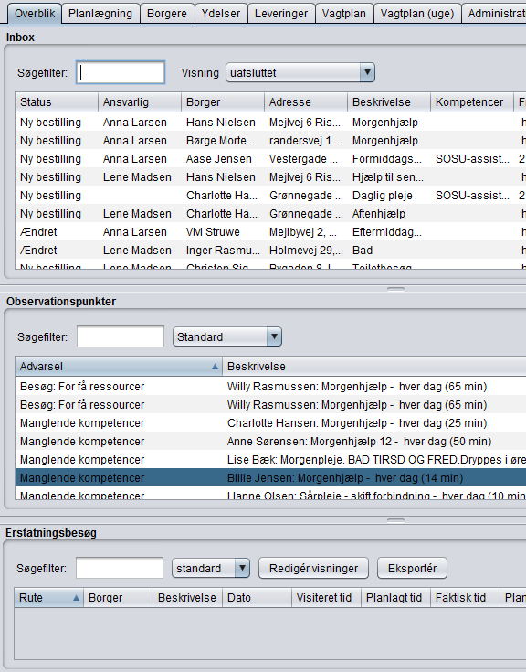
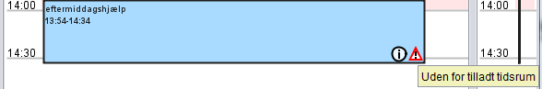
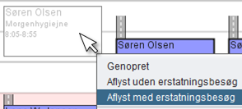

CuraPlan Navigationsseddel 10
Overbliksfanen – advarsler og erstatningsbesøg
Overbliksfanen viser udestående opgaver:
Inbox: Nye/ændrede ydelser
Observationspunkter: Krav som ikke er opfyldt i grundplan/dag-til-dag-kalenderen
Erstatningsbesøg, som endnu ikke er planlagt
Observationspunkter
Observationspunkterne er forskellige typer advarsler; de vises som advarselstrekanter på besøg. Hold musen hen over advarselstrekanten for at se, hvad der er galt.
For at få advarselstrekanten til at forsvinde kan du fx rykke besøget, så advarslen forsvinder (hvis besøget er lagt uden for tilladt tidsrum). Du kan også godkende advarslen ved at højreklikke på den. Så accepterer du den, men viser, at du har set den.
Erstatningsbesøg
Et besøg kan aflyses, hvis det ligger i Dag-til-dag-kalenderen. (Hvis du vil aflyse et planlagt besøg i grundplanen, skal det først overføres til kalenderen via højreklik).
Vælg arbejdsformen Dag-til-dag-kalender; højreklik på besøget og vælg ”aflys” og vælg årsag – vælg en årsag, der udløser et erstatningsbesøg.
Erstatningsbesøg, som endnu ikke er lagt i kalenderen, vises på Overbliksfanen (husk at angive en dato – hermed vises erstatningsbesøg fra den dato og frem)
Klik på opsætningsknappen OR i planlægningsfanen; så vises Overbliksfane og Ruteviser samtidig. Angiv dato.
Vælg arbejdsformen Dag-til-dag-kalender, og vælg den rute og dato, hvor du vil lægge erstatningsbesøget
Træk erstatningsbesøget ind fra tabellen i Overbliksfanen på den ønskede rute og tidspunkt; så forsvinder erstatningsbesøget fra tabellen

